Slide 1
SE PRÉPARER POUR LES salons de l’emploi
1 / 39
Notes:
https://pixabay.com/en/harvard-university-cambridge-205539

Slide 2
BRISE-GLACE
Roadtrip Nation
Situation : Vous voyagerez à travers le pays dans un bus pour interviewer des personnes travaillant dans un secteur d’activité, un poste ou une mission qui vous intéresse le plus.
Qui allez-vous interviewer ?
Quel travail exercent-ils ?
Les postes ? Dans quelles entreprises ?
Que leur demanderez-vous ?
Que voulez-vous savoir ?
Avec quoi avez-vous besoin d'aide ?
Discutez : Comment pourriez-vous adapter cette activité à vos étudiants avant le salon de l’emploi ? À quel moment de l'année serait-il utile ? Pourquoi ?
15 minutes
2 / 39

Slide 3
OBJECTIFS D’APPRENTISSAGE DE LA SÉANCE
Identifier les meilleures pratiques liées aux phases de planification, de mise en œuvre et de suivi d'un salon de l’emploi
Décrire les avantages et les incitatifs d'un salon de l’emploi pour les étudiants, les employeurs et les établissements d'enseignement
Appliquer les outils appris pendant la session pour organiser de futurs salons de l'emploi
3 / 39

Slide 4
INTRODUCTION
Regardons cette vidéo
Et ensuite celle-ci
4 / 39

Slide 5
DÉBRIEFING DE LA VIDÉO
Par deux, discutez des questions suivantes :
Qu'avez-vous observé dans la vidéo ?
Que diriez-vous de la musique qui a été utilisée ?
Quoi d'autre pourriez-vous ajouter à une telle vidéo ?
Quelles étaient les principales différences dans le message des vidéos ?
5 / 39

Slide 6
VIDÉO : MESSAGE DE CLÔTURE
6 / 39

Slide 7
SE PRÉPARER POUR LES SALONS DE L’EMPLOI : MEILLEURES PRATIQUES
Partie 1
Planification et publicité
Mise en œuvre
Suivi
Partie 2 – Engagement et incitatifs pour :
Étudiants
Employeurs
Institutions hôtes
Partie 3 – Enquêtes de suivi pour les étudiants et les employeurs
7 / 39

Slide 8
PLANIFICATION ET PUBLICITÉ
Rendez le salon excitant, amusant : faites en quelque chose auquel les étudiants voudront assister !
Utilisation de ballons, bannières, musique douce
Banderoles dans des endroits visibles sur le campus avant le salon
Campagne des réseaux sociaux
Au fur et à mesure que votre établissement organise des salons de l'emploi, essayez de garder un horaire semblable au fil des ans afin d’habituer les employeurs et d’installer une récurrence. Par exemple, le premier vendredi d'avril
Attention aux périodes d’examens et autres salons de l’emploi
8 / 39

Slide 9
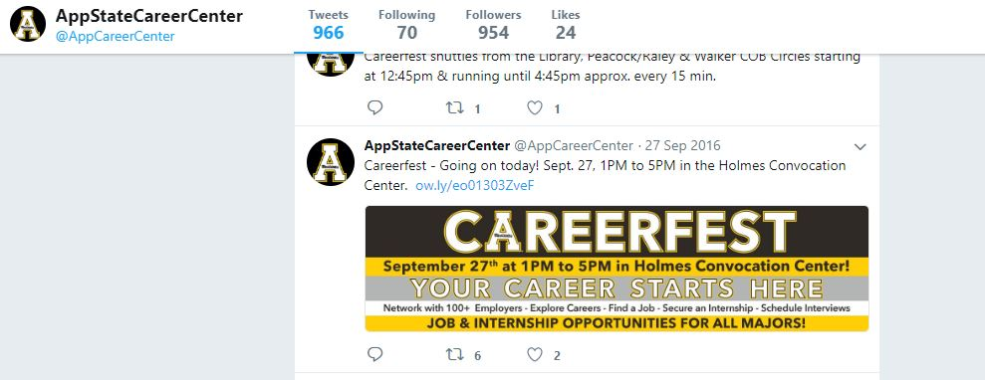
PLANIFICATION ET PUBLICITÉ
Campagnes des réseaux sociaux
LinkedIn
Facebook
Quelles autres plateformes?
Tweet Source: https://twitter.com/appcareercenter
9 / 39

Slide 10
PUBLICITÉ ET PLANIFICATION : EXEMPLES
Que remarquez-vous en premier sur cette publicité de salon de l’emploi ?
10 / 39
Source: University of Colombo, Sri Lanka

Slide 11
PUBLICITÉ ET PLANIFICATION : EXEMPLES
Que remarquez-vous en premier sur cette publicité de salon de l’emploi ?
11 / 39
Source: University of Colombo, Sri Lanka

Slide 12
PUBLICITÉ ET PLANIFICATION : EXEMPLES
Regardons de plus près les ressources pour employeurs et recruteurs du Career Center de UC San Diego !
12 / 39
Source: UC San Diego Career Center

Slide 13
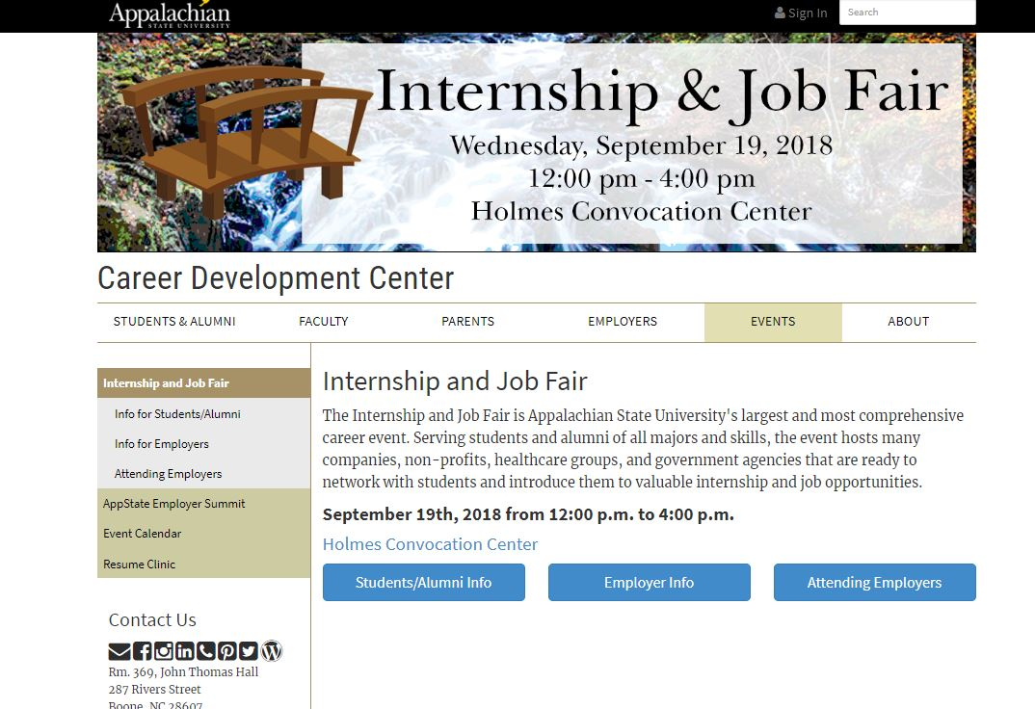
PUBLICITÉ ET PLANIFICATION : EXEMPLES
Ceci est déjà en ligne pour septembre 2018 !
Regardez à qui s’adresse l’information et comment entrer en contact avec eux !
13 / 39
Source: Appalachia State University Career Development Center

Slide 14
PLANIFICATION ET PUBLICITÉ : POINTS DE DISCUSSION
Publicité
Quels outils des médias sociaux pourriez-vous utiliser pour aider à faire connaître votre salon de l’emploi ?
Quel serait un exemple d‘outil de communication que vous publieriez ?
Où pourriez-vous mettre des affiches ou des bannières annonçant le salon ?
Planification
Quel mois / période de l'année vous convient le mieux pour organiser un salon de l’emploi ? Pourquoi ?
Serait-ce pratique pour les employeurs ?
Serait-ce pratique pour les étudiants ?
14 / 39

Slide 15
PUBLICITÉ ET PLANIFICATION : ATELIERS / SERVICES PRÉ-SALON
Discutez : Quels seraient les ateliers et les services professionnels pré-salon de l’emploi qui pourraient constituer une VALEUR AJOUTÉE pour les étudiants?
Booster mon CV
Simulations d’entretiens d’embauche
Apparence professionnelle
Me présenter en 60 secondes
Rafraichissement du profil LinkedIn
Comment tirer profit d’un salon de l’emploi
Quoi d'autre?
Que faites-vous déjà ? Qu'aimeriez-vous faire de plus ?
15 / 39

Slide 16
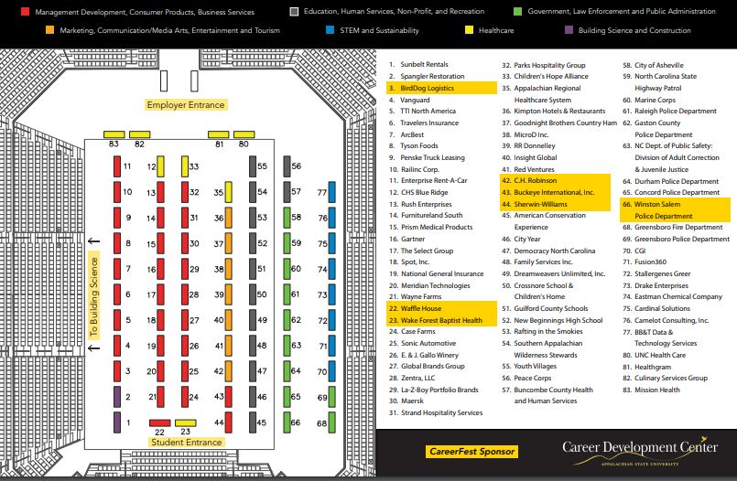
PUBLICITÉ ET PLANIFICATION : CARTE DU SALON DE L’EMPLOI
Éléments à prendre en compte :
Entrées pour les étudiants et les employeurs
Liste des entreprises présentes
Tableaux codés par couleur et par secteur d’activité
STEM
Santé
Marketing / Tourisme
Sponsors mis en évidence
Source : Appalachia State University Career Development Center
16 / 39

Slide 17
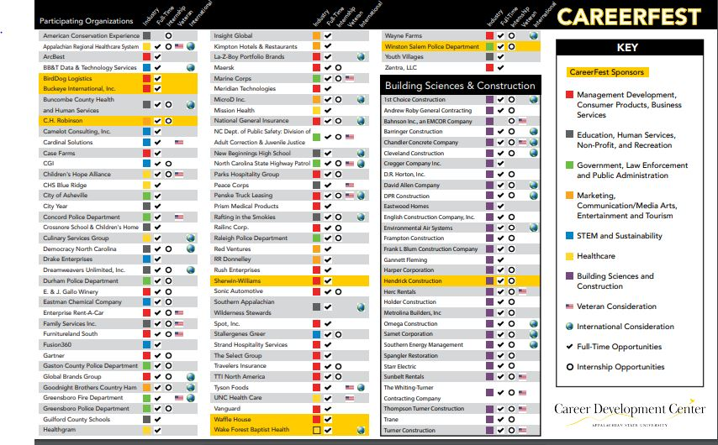
PUBLICITÉ ET PLANIFICATION : CARTE AVEC CODES DE COULEUR
Autres éléments à prendre en compte :
Clé pour trouver les entreprises qui embauchent et celles qui offrent des stages
Source: Appalachia State University Career Development Center
17 / 39

Slide 18
MISE EN OEUVRE : MEILLEURES PRATIQUES
Prévoyez la météo !
Réfléchissez au nombre d'entreprises qui viendront et au meilleur endroit ou site
Dans mon université, nous avons tenu le salon de l’emploi à deux endroits quand il est devenu trop grand pour une salle
Assurez-vous que tous les professeurs qui enseignent dans cet endroit savent que le salon est planifié bien à l'avance afin de ne pas perturber les cours
Fournissez une carte des stands aux étudiants
Si possible, fournir de l'eau et des collations aux employeurs
Mobilisez des étudiants ambassadeurs pour aider à la logistique tout au long de la journée
18 / 39

Slide 19
MISE EN OEUVRE : ETUDIANTS AMBASSADEURS
Discutez et notez : à quelles étapes du salon de l’emploi pouvez-vous mobiliser les ambassadeurs étudiants et dans quels rôles ?
Voir l’annexe
19 / 39

Slide 20
MISE EN OEUVRE : MEILLEURES PRATIQUES
Variez les thèmes de votre salon de l’emploi – pensez à inclure certaines des idées suivantes :
Un salon axé sur les stages, un autre sur l'emploi
« Master classes » par les employeurs
Court entretien sur place pour les étudiants
Table ronde sur les tendances actuelles en matière d'emploi auxquelles les étudiants VOUDRONT assister
Les cinq principales compétences requises pour la main-d'œuvre en 2020
Tendances régionales : Quelles sont les secteurs porteurs et qui embauchent ?
20 / 39

Slide 21
MISE EN OEUVRE : ARRIVÉE À L’ÉVÉNEMENT
Stationnement et installation des employeurs
Avoir du personnel de soutien pour l’enregistrement / Ambassadeurs + un comptoir d'enregistrement séparé pour les journalistes avec un communiqué de presse / cadeaux
Endroits spéciaux ou tables pour les sponsors du salon de l’emploi
Avoir un guide ou une carte du salon de l’emploi prêt sur la table d'inscription
Fournir des étiquettes de nom aux participants au salon (employeurs / personnel / bénévoles)
21 / 39

Slide 22
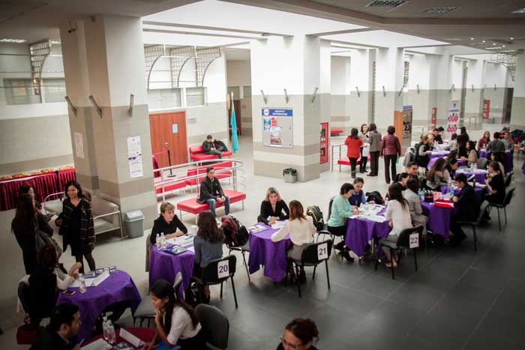
MISE EN OEUVRE : MEILLEURES PRATIQUES
Speed Networking !
Partagez vos propres experiences !
22 / 39

Slide 23
MISE EN OEUVRE : EXEMPLE D’AGENDA D’UN SALON DE L’EMPLOI
Horaire | Activité | Notes
09h00 – 10h00 | Inscription et installation | Les étudiants ambassadeurs peuvent aider à la mise en place, saluer les entreprises tandis que le personnel du Career Center enregistre les employeurs
10h00 – 11h00 | Ateliers - Comment me présenter en 60 secondes | Le personnel du Career Center et les employeurs pourraient tenir ces sessions pour les étudiants
11h00 – 13h00 | Événement principal ! Stands du salon ouverts aux étudiants | Prise de photos par les médias, interviews, Assurez-vous de connaître le nombre d'étudiants présents
13h00 – 14h00 | Table ronde des employeurs, clôture | Thème : Tendances d'embauche ; Compétences requises pour la main-d'œuvre de demain
23 / 39

Slide 24
SUIVI
Pendant que c’est encore frais, rassemblez et analysez des données et des statistiques sur le nombre des étudiants participant
Quelles sont les niveaux d’études des étudiants, filières / spécialité, etc. (disponibles via pré-inscription en ligne ou via un enregistrement papier)
Faites un débriefing avec tous les membres du personnel pour discuter de ce qui a bien fonctionné et de ce qui pourrait être amélioré pour l'année prochaine
Remerciez les représentants des entreprises ! Envoyez une note de remerciement avec :
Une photo ou deux de leur stand, des étudiants interagissant avec eux ; un bref résumé de l'événement
Réitérez l'engagement à travailler avec l'entreprise dans leurs efforts de recrutement pour les stages et les emplois
24 / 39

Slide 25
ENGAGEMENT ET INCITATIFS POUR LES ÉTUDIANTS
LES MEILLEURES PRATIQUES
Préparation au salon de l'emploi
Clarifiez vos objectifs
Apportez un CV travaillé
Préparez des questions à poser aux employeurs
Comment porter un nametag !
Que faire au salon de l'emploi
Ayez une apparence professionnelle !
Saluez les gens avec un sourire
Saluez les employeurs avec confiance
Montrez de l'enthousiasme en posant des questions pertinentes / laissez une impression positive
Suivi
Prenez une carte de visite avant de partir
Un suivi montre que vous avez de l'initiative et que vous êtes motivé
25 / 39

Slide 26
ENGAGEMENT ET INCITATIFS POUR LES ÉTUDIANTS
Discussion sur les meilleures pratiques
Comment pouvez-vous aider les étudiants dans les différentes étapes de préparation à un salon de l'emploi ?
Quels sont les principaux avantages pour les étudiants qui se préparent bien ?
26 / 39

Slide 27
AVANTAGE ET INCITATIFS POUR LES ÉTUDIANTS
Trouver des opportunités de travail à temps plein, à temps partiel ou de stage
Établir des liens avec des employeurs potentiels
Chance d’obtenir de l’information générale sur le secteur d’activité de leur choix
Se sensibiliser au marché de l’emploi
Pratique d'entrevue
Révision de CV
27 / 39

Slide 28
ENGAGEMENT DES ÉTUDIANTS : GARDE-ROBE
Du Study Tour à New Orleans …
University of Michigan Clothes Closet
28 / 39

Slide 29
ENGAGEMENT ET INCITATIFS POUR LES EMPLOYEURS
Réseautage avec les étudiants
Réseautage avec d'autres employeurs
Opportunités pour renforcer la visibilité de la marque
Occasions de présenter une entreprise et d'attirer de nouveaux talents
Quels sont les autres incitatifs pour les employeurs à participer à votre salon de l'emploi ?
29 / 39

Slide 30
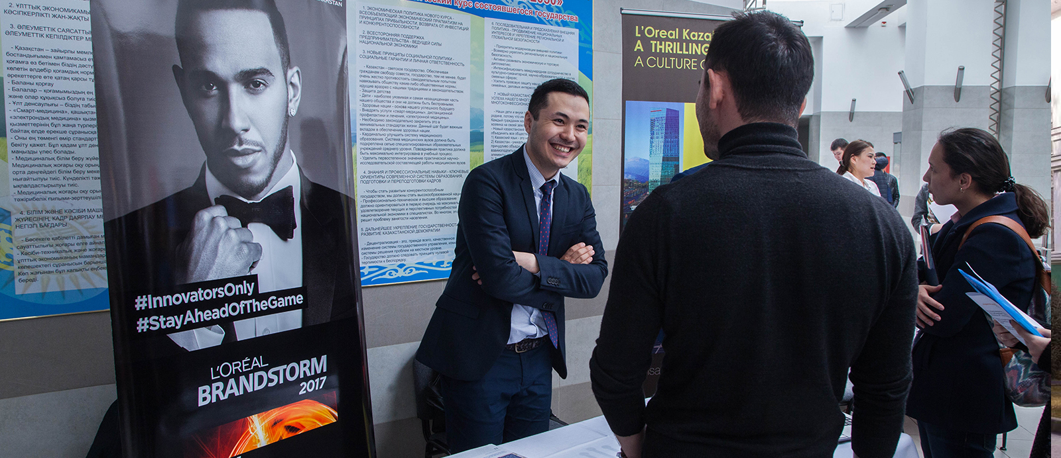
ENGAGEMENT ET INCITATIFS POUR LES EMPLOYEURS
30 / 39

Slide 31
ENGAGEMENT ET INCITATIFS POUR LES EMPLOYEURS
Sponsoring !
Les avantages pourraient inclure :
Logo de l'employeur sur le matériel du salon de l’emploi (bannières, documents à distribuer)
Reconnaissance spéciale par la direction des universités / centres de formation professionnelle
Meilleur stand au salon de l’emploi – position avant et centrale
31 / 39

Slide 32
ENGAGEMENT ET INCITATIFS POUR LES EMPLOYEURS
Le sponsoring peut être :
Monétaire, par exemple, 500 $, 1.000 $ ou 2.000 $
En nature :
Une entreprise de restauration pourrait fournir des collations aux employeurs
Une entreprise de boissons pourrait fournir de l'eau aux étudiants et aux employeurs
32 / 39

Slide 33
ENGAGEMENT ET INCITATIFS POUR LES PROFESSEURS
Par deux, discutez des raisons pour lesquelles la participation à un salon de l'emploi pourrait être bénéfique pour les professeurs / formateurs du centre de formation professionnelle ou d'université
33 / 39

Slide 34
ENQUÊTES DE SUIVI AUPRÈS DES EMPLOYEURS
Pendant que c’est encore frais, rassemblez et analysez des données et des statistiques sur le nombre des étudiants participants
Quels sont les niveaux d’études des étudiants, filières / spécialité, etc. (disponibles via pré-inscription en ligne ou via un enregistrement papier)
Faites un débriefing avec tous les membres du personnel pour discuter de ce qui a bien fonctionné et de ce qui pourrait être amélioré pour l'année prochaine
Remerciez les représentants des entreprises ! Envoyez une note de remerciement avec :
Une photo ou deux de leur stand, des étudiants interagissant avec eux ; un bref résumé de l'événement
Réitérez l'engagement à travailler avec l'entreprise dans leurs efforts de recrutement pour les stages et les emplois
34 / 39

Slide 35
ENQUÊTES DE SUIVI AUPRÈS DES ÉTUDIANTS ET DES EMPLOYEURS
Sondage en ligne auprès des étudiants qui dure 10 minutes
Quelles seraient les incitatifs pour les étudiants à remplir l'enquête ? Qu'en est-il des employeurs ?
Passons maintenant aux questionnaires en petits groupes :
Quelles questions ajouteriez-vous ?
Que voulez-vous supprimer ?
Comment utiliseriez-vous cette information ?
35 / 39

Slide 36
APPLICATION (TRAVAIL EN GROUPE)
Quel atelier pourriez-vous organiser avant un salon de l’emploi pour aider les étudiants à se préparer ? Veuillez écrire le titre d'un atelier.
Quel mois serait le mieux pour organiser un salon de l’emploi ?
Identifiez une bonne pratique en matière de planification et de publicité, de mise en œuvre ou de suivi que vous aimeriez utiliser lors de votre salon de l’emploi.
Identifiez une bonne pratique liée à l'engagement des étudiants, des employeurs ou des professeurs que vous aimeriez utiliser dans votre salon de l’emploi.
36 / 39

Slide 37
APPLICATION (TRAVAIL EN GROUPE)
En petits groupes, élaborez un exemple d’agenda d’un salon de l'emploi ou d’un salon de stages (ciblé ou général)
Discutez et proposez trois exemples de la manière dont vous ferez la promotion du salon
Discutez et proposez votre stratégie de publicité auprès des étudiants et auprès des employeurs
Note : si vous avez déjà organisé un salon de l’emploi, profitez-en pour partager ce que vous feriez différemment la prochaine fois !
Partagez avec tout le groupe
37 / 39

Slide 38
QUESTIONS ET RÉPONSES / DISCUSSION
38 / 39

Slide 39
merci
39 / 39

